Slide 1
Киста молочной железы
Выполнила: ординатор 1 года
Далакова А.М.

Slide 2
Пациентка А.Р.Р. 47 лет
Жалобы: на наличие образования правой молочной железы

Slide 3
Общее состояние больной на момент осмотра удовлетворительное, положение активное, сознание ясное, выражение лица спокойное. Телосложение правильное, конституция астеническая.. Вес 70 кг, рост 170 см, температура тела в подмышечной впадине 36,7 0 С. Кожа бледно-розовая, без пигментаций. Сыпей, трещин, геморрагий, расчёсов нет. Видимых опухолей нет. Влажность кожи умеренная, её эластичность и тургор тканей сохранены. Ногти и волосы без патологических изменений. Видимые слизистые розового цвета, без высыпаний, влажные. Подкожная жировая клетчатка недостаточно развита, толщина кожной складки в области угла лопатки один сантиметр.

Slide 4
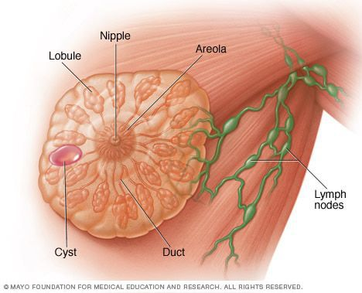
STATUS LOCALIS: Осмотр: молочная железа при пальпации безболезненна. Уплотнена. Пальпируется гладкое округлое образование овальной формы до 1 см.

Slide 5
Анамнез заболевания: при прохождении профилактического осмотра на УЗИ молочной железы справа диагностировали образование небольших размеров, после чего пациентка пришла в поликлинику по месту жительства и далее была направлена в приемное отделение городской клинической больницы №15 им. О.М. Филатова для госпитализации в онкологическом отделении с целью проведения секторальной резекции молочной железы

Slide 6
Клиника: Эмоциональное состояние женщины, размер кисты, ее местоположение определяют клинические проявления. Маленький размер образования может совсем не беспокоить женщину. Чаще такое образование обнаруживается случайно при плановом осмотре у гинеколога.
Кисты дольковых или сальных протоков сдавливают нервные окончания молочной железы. Женщина может предъявлять жалобы на:
деформацию груди, неровности в определенном участке;
ноющие боли в груди, особенно во второй фазе цикла, вплоть до окончания менструации;
усиление дискомфорта во время предменструального периода;
ощущение под пальцами гладкого округлого образования, подвижного, не спаянного с окружающими тканями;
покраснение или посинение кожи над грудью;
в редких случаях выделения из сосков вне периода физиологического выделения молока;
другие симптомы, свидетельствующие о течении воспалительного процесса.

Slide 7
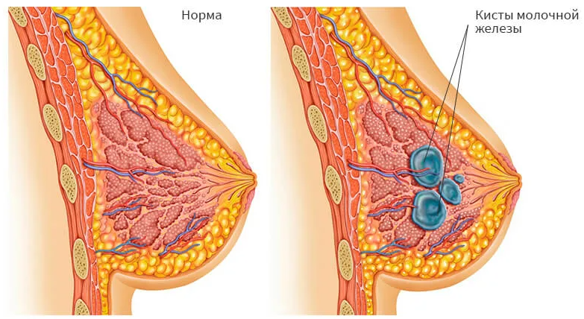

Slide 8
УЗИ молочных желез при поступлении:
Правая молочная железа: кожа не утолщена. Структура - жировая трансформация. Протоки не расширены. Дополнительные структуры - в верхневнутреннем квадранте в средней трети - гипоэхогенное образование 9.5 х 7.2 мм с ровным четким контуром. Лимфоузлы не увеличены. Печень без вторичных изменений.
Левая молочная железа: Не утолщена. Структура - жировая трансформация. Протоки не расширены. Дополнительных структур нет. Лимфоузлы не увеличены.
Заключение: киста правой молочной железы

Slide 9
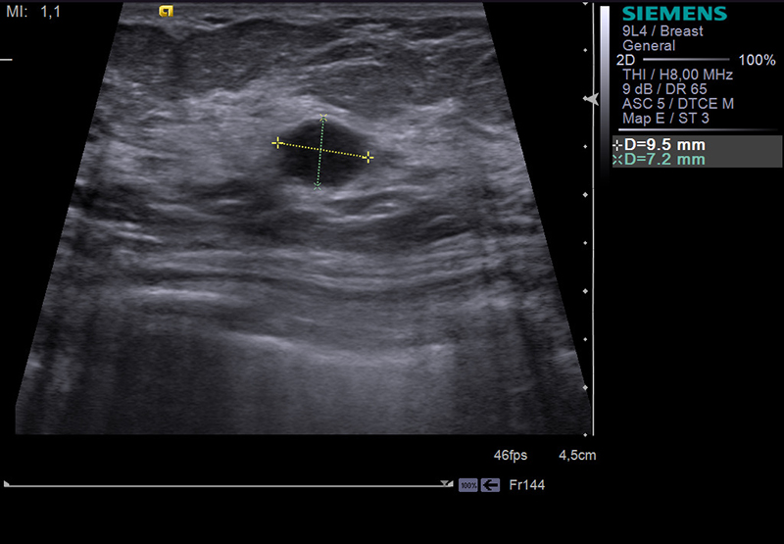
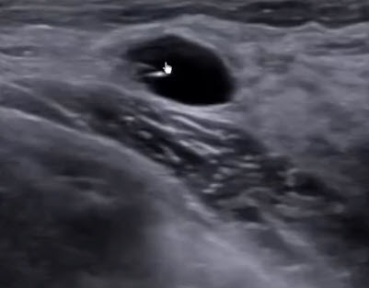

Slide 10
УЗИ молочных желез после секторальной резекции:
Левая молочная железа: без особенностей
Правая молочная железа: кожа не утолщена. Структура - жировая трансформация. Визуализируется послеоперационный отек тканей молочной железы. Состояние после оперативного вмешательства: секторальная резекция молочной железы
Заключение: Состояние после оперативного вмешательства в объеме: секторальная резекция молочной железы

Slide 11
https://radiomed.ru/forum/obrazovanie-v-mzh-posle-sektoralnoy-rezekcii-po-povodu-raka-mzh

Slide 12
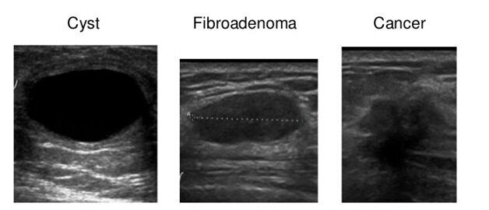
Кисту молочной железы дифференцируют с доброкачественными и злокачественными образованиями молочной железы, с мастопатией
https://www.google.com/search?sca_esv=

Slide 13
Нозология | Клинические проявления | Морфологическая интерпретация
Мастит | • боль; • отечность в области воспаления; • повышение температуры; • наличие гнойных полостей, с участком флюктуации; • пульсация или стреляющие боли в груди; • чувство распирания пораженной груди; • покраснение над пораженной областью груди. | • местная воспалительная реакция с перидуктальным фиброзом, с накоплением плазмотических клеток (плазмоцитарный мастит), гранулёматозных клеток (гранулёматозный мастит) или лимфоцитарных клеток (лимфоцитарный мастит) ; • вокруг протоков образуются типичные секреторные кальцинаты по типу "прута" (кальций окружает, а не заполняет проток), выявляемые при маммографии.
Доброкачественная опухоль молочной железы (Фиброденома) | • размеры варьирует от 0,5 до 5,0 см и более; • подвижная и смещаемая при пальпации; • чаще округлой или овальной формы; • имеет плотно эластичную; консистенцию и гладкую поверхность; • границы четкие; • не спаянная с кожей; • безболезненная. | • удлинение и кистозным расширение протоков, в просвет которых выступают массивные сосочки из рыхлой отечной или миксоматозной соединительной ткани, расположенные на широком основании; • имеет характерный весьма причудливый вид.
Киста молочной железы | • имеет круглую, овальную или неправильную форму; • контуры кист чёткие, ровные; • отмечается умеренная болезненность при увеличении кист молочных желез более 1см; • единичные либо множественные. поликистоз определяется не только слиянием кист, но и формированием многокамерных скоплений; • однокамерные или многокамерные кисты; • кисты с воспалением или без. | • не определяет наличия клеточной массы; • если гистологическое исследование выявляет эпителиальные клетки в кистозном содержимом, это может свидетельствовать о развитии опухолевого процесса.

Slide 14
В результате проведённой комбинированной терапии состояние больной улучшилось. В настоящее время больная продолжает лечение поддерживающую терапию в стационаре и подготавливается к выписке.

Slide 15
Поддерживающая терапия
После секторальной резекции молочных желез пациент выписывается из стационара на третьи сутки. Дренаж удаляется на 2–3 день. Повязка остается на теле до 5–7 дней – в течение ближайшей недели необходимо ходить на перевязки, затем будет достаточно обрабатывать послеоперационные швы раствором бриллианта зеленого
Необходимо провести профилактический курс антибактериальной терапии с целью предотвратить развитие гнойных осложнений
Затем для заживления швов и предотвращения грубого рубцевания тканей по назначению врача могут применяться коллагеновые и силиконовые крема, ускоряющие регенерацию мази
Рекомендуется также обогатить рацион животными белками, микроэлементами и витаминами для преодоления послеоперационного стресса и восполнения запасов железа, потерянных с кровью

Slide 16
Список использованной литературы
1. Заболотская, Н.В. Новые технологии в ультразвуковой маммографии / М.: ООО «Фирма СТРОМ», 2016. – С.256.
Корженкова, Г.П. Опыт использования цифровой маммографии / Г.П. Корженкова, Б.И. Долгушин // РадиологияПрактика. – 2017. – 1. – С. 37-41
Коробкина, В.А. Развитие контрастных препаратов для диагностики внутрипротоковых заболеваний молочных желез / В.А. Коробкина и Н.И. Рожкова // Лучевая диагностика и терапия. – 2018. – 315ю – С. 27-30.
Новиков, Н.Е. Контрастно усиленные ультразвуковые исследования. История развития и современные возможности / REJR. – 2019. - №2(1). – С.20-28.

